Slide 1



INVESTIGACION DEL SMBD
Amazon DynamoDB
Duran Salido Horacio
Sanchez Enriquez Salas Alan
Sanchez Peralta Eduardo Sebastian

Slide 2

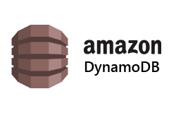
Amazon DynamoDB es un sistema de gestión de bases de datos (SMBD) NoSQL completamente administrado, desarrollado por Amazon Web Services (AWS). Proporciona almacenamiento en la nube para datos en formato clave-valor y documentos.

Slide 3

DESCRIPCIÓN GENERAL DE SU FUNCIONALIDAD
Proposito:
Usuarios:
Funcionalidades principales:
Ofrecer baja latencia en aplicaciones de alta escala.
Desarrolladores y empresas que requieren aplicaciones con escalabilidad masiva y disponibilidad global.
Almacenamiento flexible, consultas rápidas, replicación automática y escalado dinámico.

Slide 4



ORIGEN
Inicio en enero de 2012 por AWS, pero su base tecnológica proviene del 2007 contribuido por su equipo de ingenieria liderado por Werner Vogels.
Amazon se manejaba millones de transacciones por segundo en su tienda online, y las bases de datos relacionales tradicionales no podían garantizar una disponibilidad global.
Así nació Amazon DynamoDB como una base de datos NoSQL completamente gestionada.

Slide 5


CARACTERÍSTICAS
Modelo de datos:
Tipo NoSQL, es decir, clave-valor y documentos JSON
Integración:
Funciona con otros servicios de AWS como Lambda, S3 y kinesis
Diferenciador:
Permite millones de solicitudes por segundo a escala global

Slide 6
ANÁLISIS DE FUNCIONES DEL SMBD
Almacenamiento, recuperación y actualización de datos:
Soporte de transacciones:
Servicios de recuperación:
DynamoDB soporta transacciones ACID desde 2018
Backups bajo demanda y continuos (PITR).
Modelo clave-valor y documentos JSON
Recuperación multi-región con Global Tables.
Varias operaciones ejecutadas como una unidad atómica
Tablas con claves primarias
Almacenamiento distribuido en múltiples nodos
Garantiza consistencia fuerte en pagos, inventarios, etc.
Restauración a cualquier segundo dentro de 35 días.

Slide 7
ANÁLISIS DE FUNCIONES DEL SMBD
Servicios de control de concurrencia:
Servicios de autorización
Control de versiones optimista.
Integración con AWS IAM para control granular.
Conditional Writes para evitar sobrescritura
•Políticas específicas por usuario, tabla u operación.
Consistencia eventual por defecto y fuerte bajo demanda
Control de acceso centralizado y seguro.

Slide 8
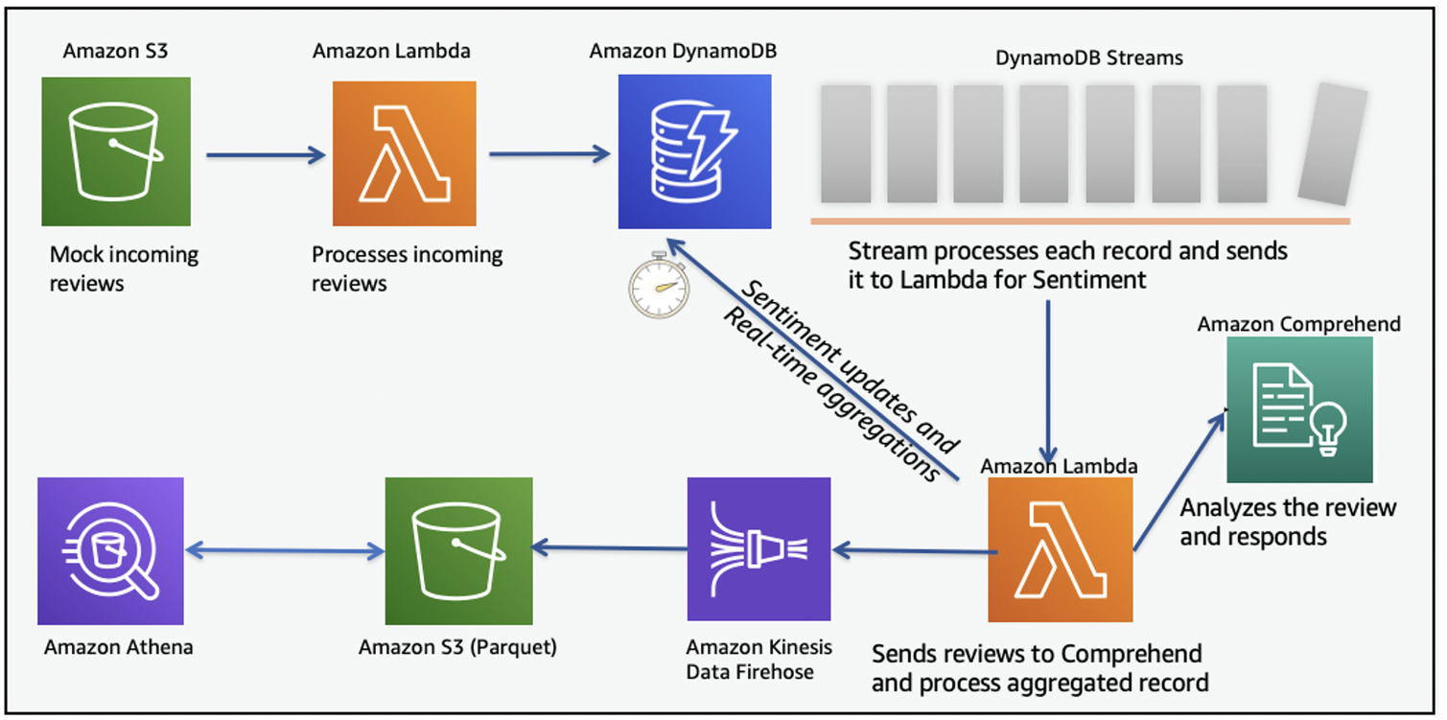
MANEJO DE DDL / DML
En Amazon DynamoDB se maneja operaciones de API/CLI/SDK para definir recursos.. Estas acciones crean/definen la estructura esencial como es clave primaria, índices, billing mode, streams, entre otros.

Slide 9

Ejemplo de comandos DDL y DML
create table flights ( fltno string, route string ) primary key ( fltno hash, route range );
Esto crea una tabla con clave primaria compuesta
alter table flights add replica ap-south-1;
alter table flights add replica eu-west-3;
Para habilitar Global Tables
insert into flights ( fltno, route, status ) values ("QR573", "BLR-DOH", "SCHEDULED"), ("QR743", "DOH-BOS", "SCHEDULED");
select * from flights;
Estos permiten insertar y consultar registros

Slide 10



¿Dónde se ejecuta?
¿Cómo se accede?
SOs compatibles para herramientas:
DynamoDB es un servicio cloud de AWS
No se instala en ningún SO; corre en servidores de AWS
Desde cualquier dispositivo con:
Conexión a internet
Credenciales de AWS
AWS CLI o SDK instalado
Windows, Linux, macOS (para CLI/SDKs)
Sin restricciones siempre que soporte las herramientas de AWS.
AWS

Slide 11

¿Dónde se ejecuta?
¿Cómo interactúan?
Lenguajes soportados (SDK oficiales):
JavaScript/node.js (apps web)
Pyton (con boto3)
Java (empresarial)
C# (.NET)
Go, PHP, Ruby (soporte amplio)
Los SDK envían peticiones API HTTP a DynamoDB.
Transforman datos entre el código y dynamoDB JSON.
Herramientas que facilitan desarrollo:
AWS Amplify (apps rápidas)
AWS CLI (consola/scripting)
Toolkits para IDEs (VS Code, JetBrains)

Slide 12

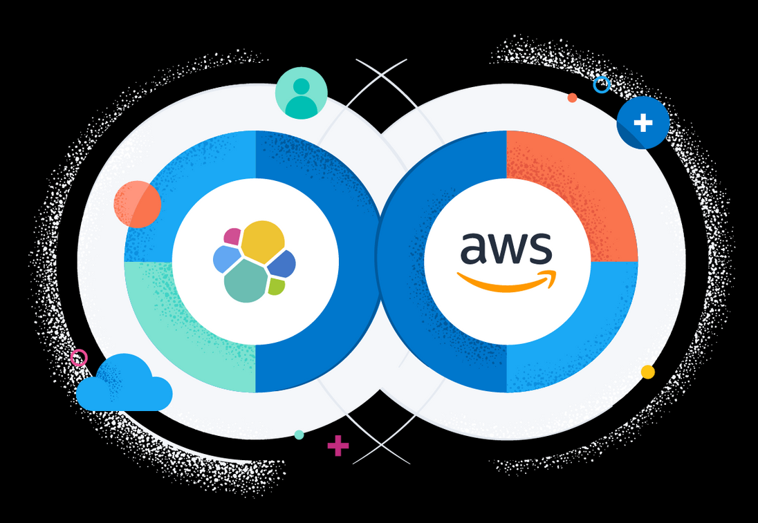
¿Dónde se ejecuta?
Amazon.com: Carrito de compras (Escala en Black Friday.).
Netflix: Estado de reproducción (Sirve a +200M users sin caídas.)
Snapchat: “Memories” (Miles de millones de operaciones diarias.)
Airbnb: Mensajería (Chat en tiempo real con baja latencia.)
Beneficios comunes:
Escalabilidad automática (crece con la demanda)
Altísimo rendimiento (respuesta en ms)
Cero administración (AWS maneja todo)
Disponibilidad 24/7 (recopilación global)

Slide 13

Amazon DynamoDB es una base de datos NoSQL escalable, rápida y totalmente gestionada.
Funciona con cualquier SO mediante acceso remoto, se integra con los lenguajes de programación más populares y es usada por empresas como Netflix y Amazon por su rendimiento y confiabilidad.
Ideal para aplicaciones que requieren alta escalabilidad sin esfuerzo de administración.

Slide 14

GRACIAS

